Slide 1
포트폴리오 소개

Slide 2
Console, API, Network, Direct2D, Python2D Direct3D(Team1, 2, 졸작),

Slide 3
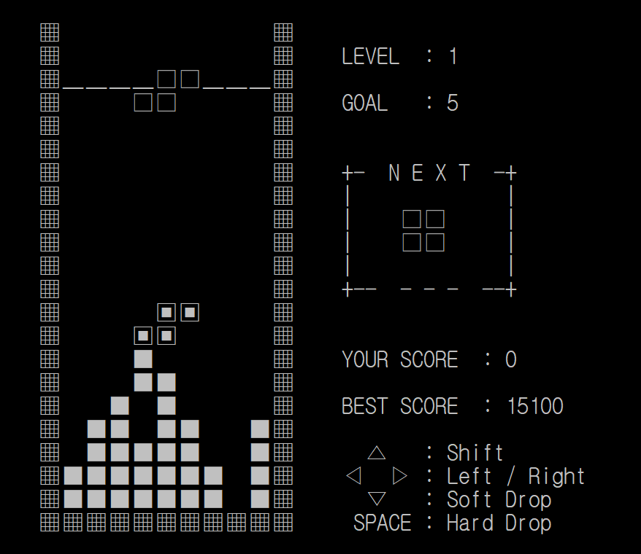
Console(Tetris)
기존의 테트리스 게임
남들이 세운 최고 점수를 갱신하라!
점수를 올릴수록 점점 빨라진다!
시연영상 : https://youtu.be/_46-5b1yheE
Github : https://github.com/Beom-portfolio/Tetris

Slide 4
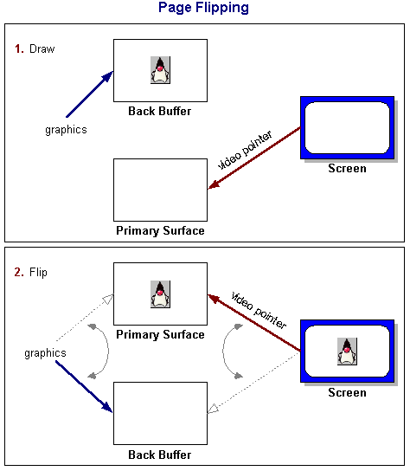
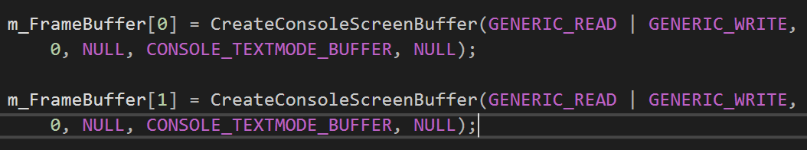
Tetris - 더블버퍼링
화면 깜빡임을 해결하기 위해 콘솔에서 더블버퍼링 활용
두 개의 콘솔 스크린 버퍼를 만들어 참조하고 있지 않은 버퍼에 다음 프레임의 장면을 그린 후 참조 만하여 깜빡거림을 해결.

Slide 5
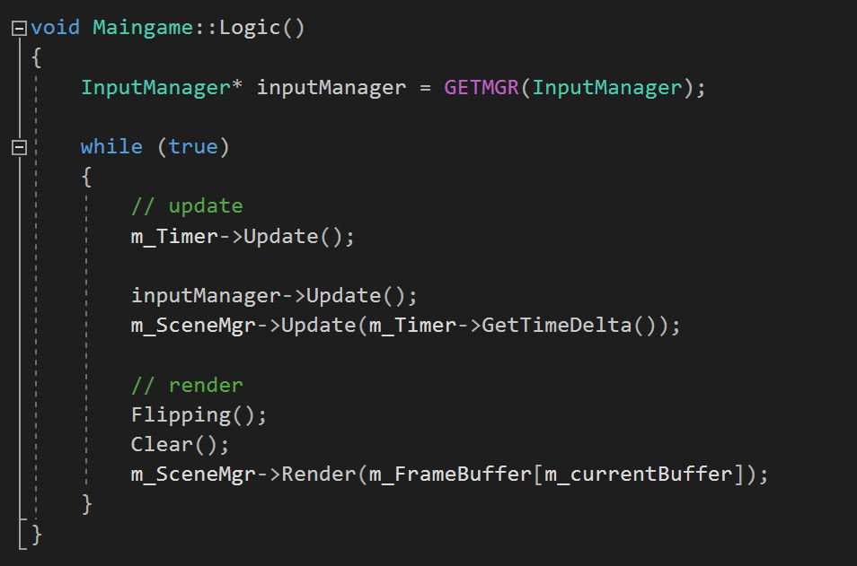
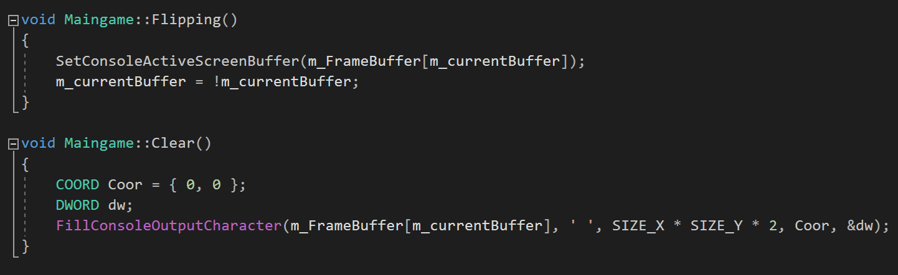
Tetris - 더블버퍼링
게임이 돌아가는 Logic()에서 다음 프레임을 위해 게임 월드의
객체들을 업데이트 한 후 Flipping()을 통해 참조하고 있지 않은
버퍼를 참조하여 화면에 세팅한다. 그리고 참조가 끝난 버퍼는
Clear()를 통해 기록되어 있는 내용을 지워주고 다음 프레임의
버퍼 내용을 채워 넣는다.
m_currentBuffer 멤버변수를 통해 참조할 다음 버퍼가 무엇인지를 알 수 있게 해준다.

Slide 6
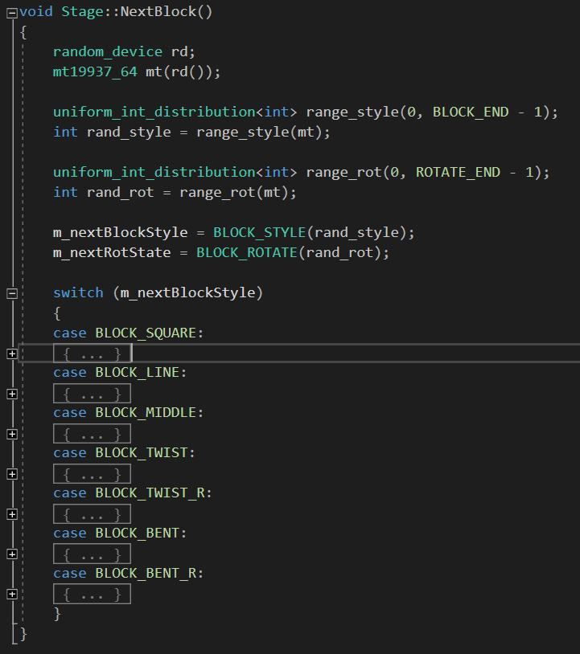
Tetris – 난수 엔진
난수 엔진을 활용하여 기존의 rand보다 더 명확한 난수를 추출. 난수 엔진은 기본적으로 메르센 트위스터 엔진이 사용됨
※ 메르센 트위스터 : 1997년 개발된 유사난수 생성기이다. 난수의 반복주기가 메르센 소수인데에서 유래되었다.
※ 메르센 소수 : 2의 거듭제곱에서 -1을 한 수
64비트의 메르센 트위스터 엔진 사용을 위해 mt19937_64로 시드 설정을 해 준 후 알맞은 범위만큼 난수 분포도 설정을 해준다.

Slide 7
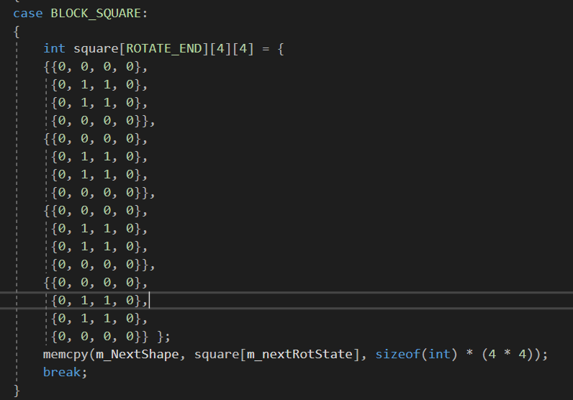
Tetris – 난수 엔진
생성한 난수는 다음 블록의 스타일과 어떻게 회전하고 있는지를 결정한다. 다음 블록 스타일에 대한 정보를 미리 세팅한 후 난수에 맞는 회전을 한 블록을 다음 블록으로 세팅한다.

Slide 8
API(Metal Slug)
이미지 관리
픽셀충돌
상태패턴
툴기능
FMOD

Slide 9
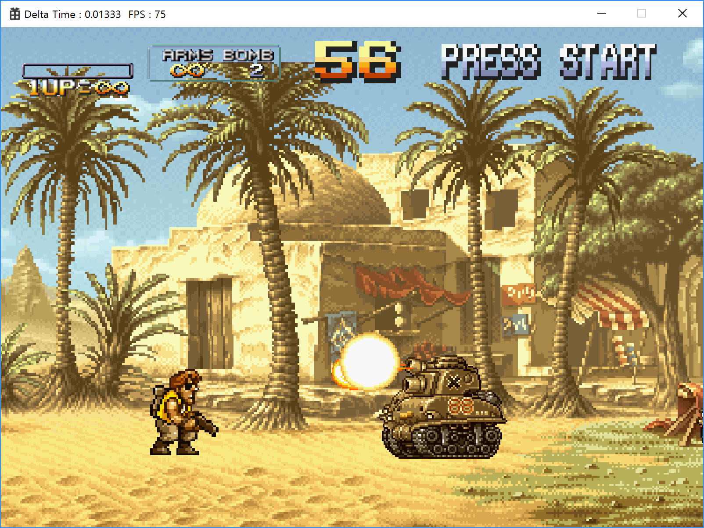
API(Metal Slug)
메탈슬러그 모작.
각종 아이템과 탈것을 이용하여 직접 배치한 적들을 격파하며 미션을 클리어 하자!
시연영상 : https://www.youtube.com/watch?v=i1ZLxu472KA
Github : https://github.com/Beom-portfolio/MetalSlug

Slide 10
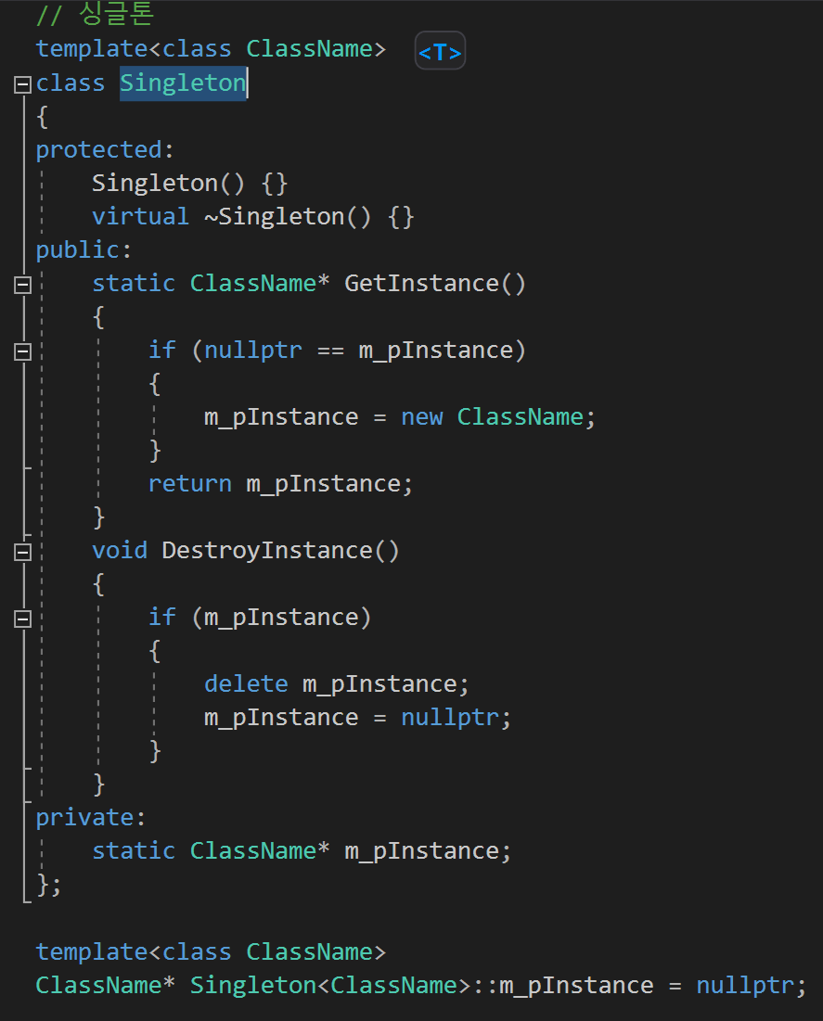
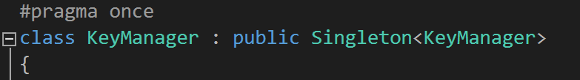
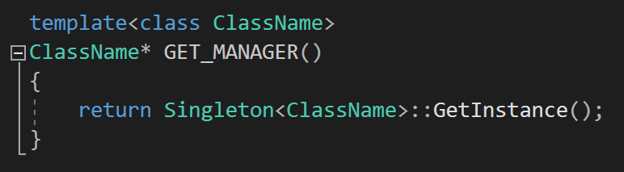
Metal Slug – 싱글톤 패턴
싱글톤 패턴을 템플릿 클래스로 만들어 프로그램에서 하나의 인스턴스만 필요하고 여러 군데에서 사용해야하는 클래스의 부모로 상속하여 사용하도록 했다.

Slide 11
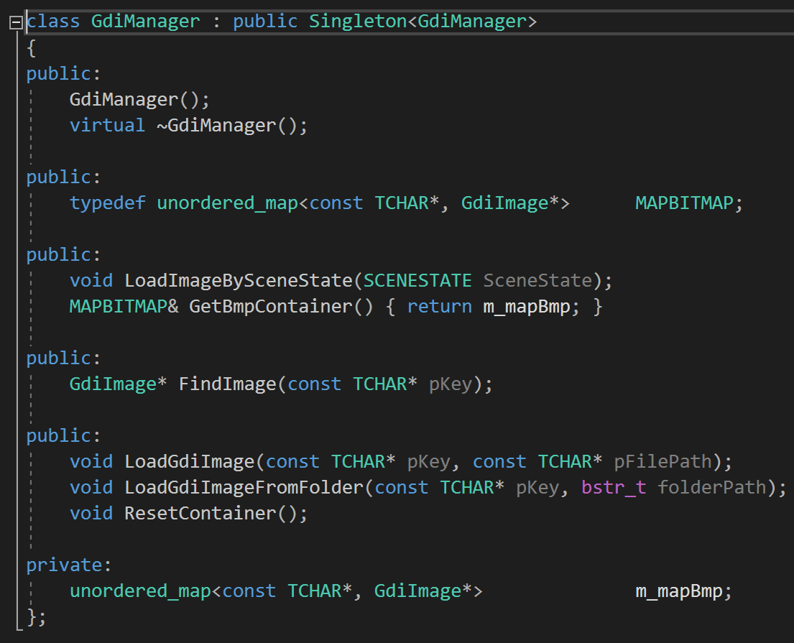
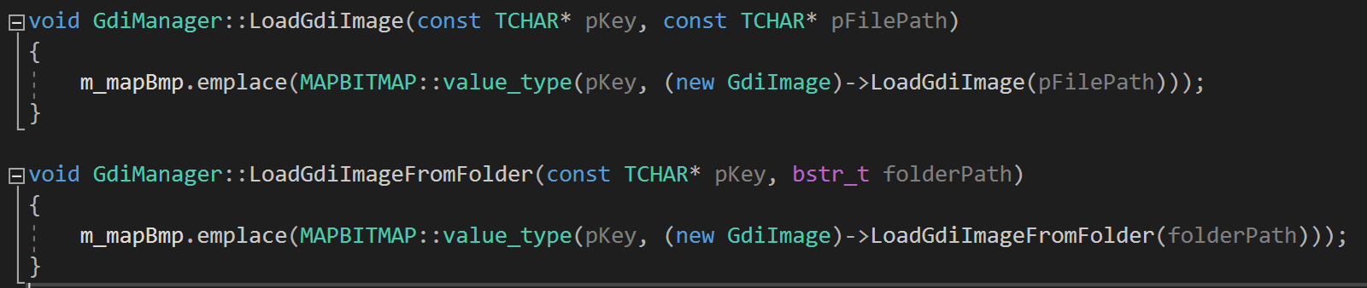
Metal Slug – 리소스 관리
STL에서 제공하는 해시 기반 자료구조 컨테이너인 ‘unordered_map’을 사용하여 게임 내에 사용되는 모든 스프라이트 리소스를 간편하고 빠르게 관리 및 사용 할 수 있도록 하였다.

Slide 12
Metal Slug – 리소스 관리
STL에서 제공하는 해시 기반 자료구조 컨테이너인 ‘unordered_map’을 사용하여 게임 내에 사용되는 모든 스프라이트 리소스를 간편하고 빠르게 관리 및 사용 할 수 있도록 하였다.

Slide 13
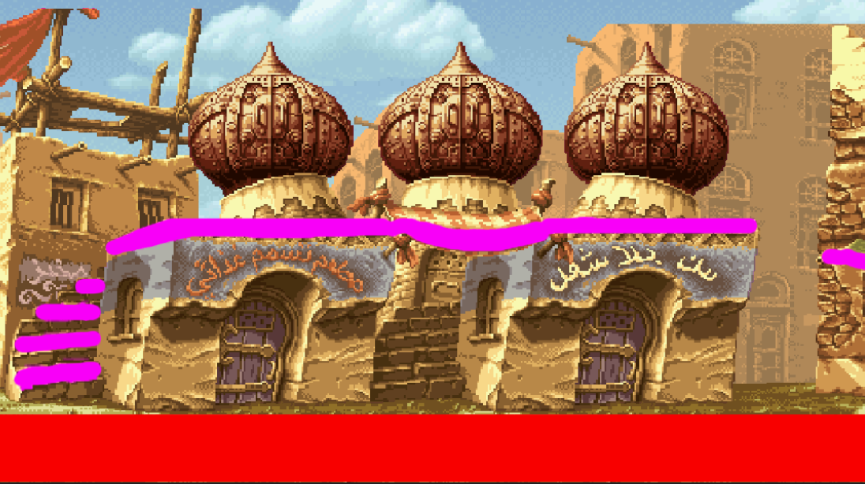
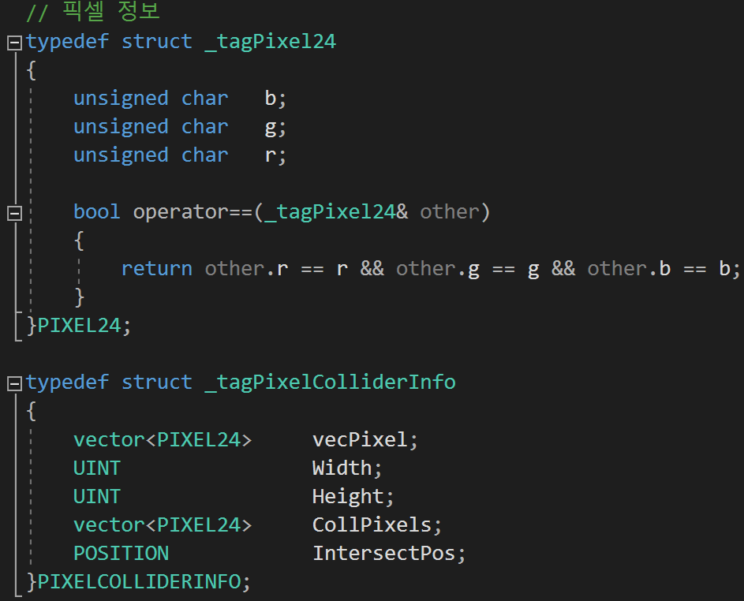
Metal Slug – 픽셀 충돌
위와 같이 미리 충돌할 픽셀 색을 지정 해놓은 리소스를 만들어 놓고 프로그램에서 이 리소스를 기반으로 하여 모든 픽셀의 색깔을 추출하여 ‘STL vector’ 컨테이너에 담아놓는다.

Slide 14
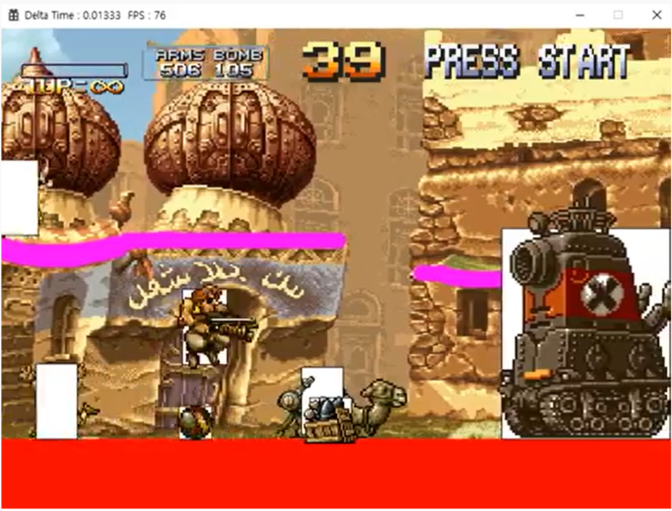
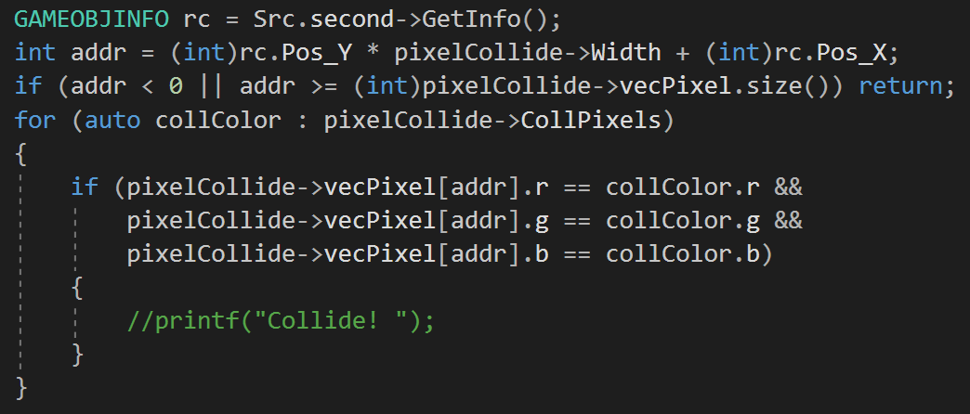
Metal Slug – 픽셀 충돌
특정 픽셀 충돌 상호작용을 해야 하는 객체의 위치 값을 바탕으로 인덱스 값을 도출하고 vector 컨테이너에 인덱스 접근을 통해 그 위치 픽셀의 색이 충돌 색과 같은지 확인한다.
픽셀 충돌은 모든 게임 객체가 지형을 탈 수 있게 도와준다.

Slide 15
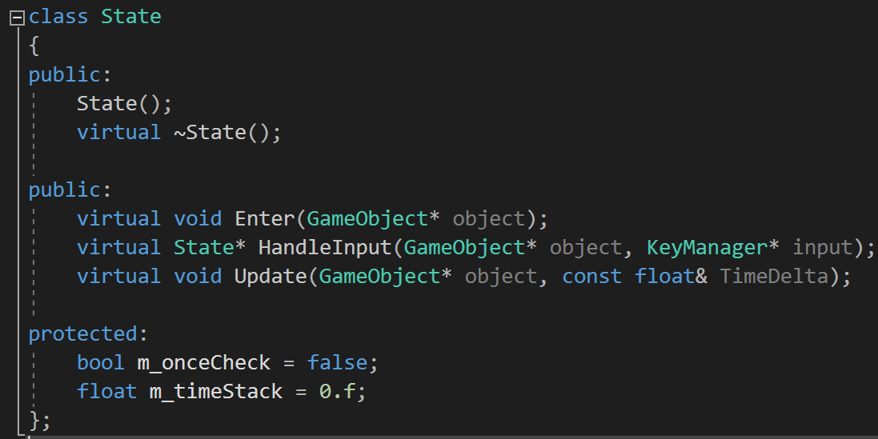
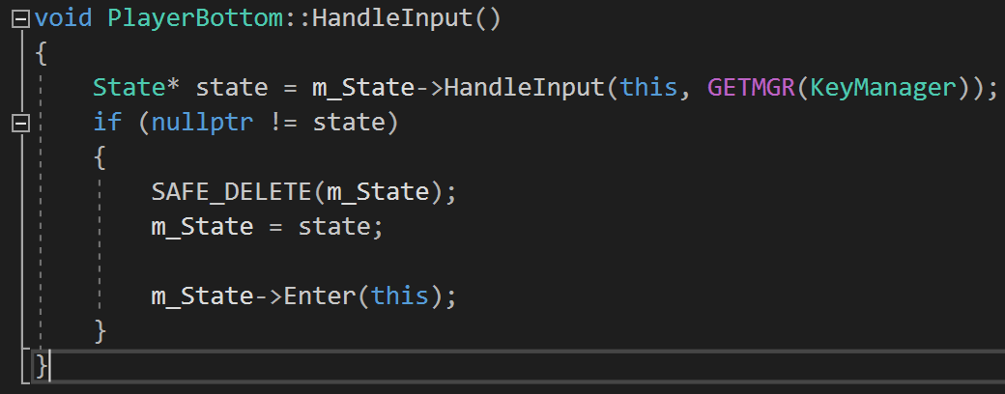
Metal Slug – 상태 패턴
이 프로젝트는 상태 패턴을 적극 이용하였다. 게임 특성상 동작이 많기 때문에 상태로 나누어 게임 진행에 따라 상태를 전이 시키는 방식으로 가는 것이 생산성, 유지보수 측면에서 더 효율적이라고 생각했기 때문이다.
State라는 추상 클래스를 만들어 모든 상태 클래스가 상속 받도록 하였다. 그리고 입력이나 어떠한 조건이 성립되면 HandleInput에서 다음 상태에 대한 포인터를 리턴 하면서 상태 전이가 일어난다.

Slide 16
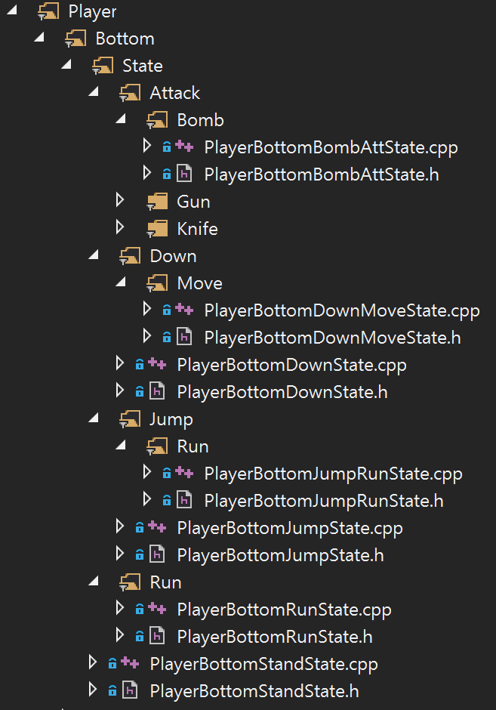
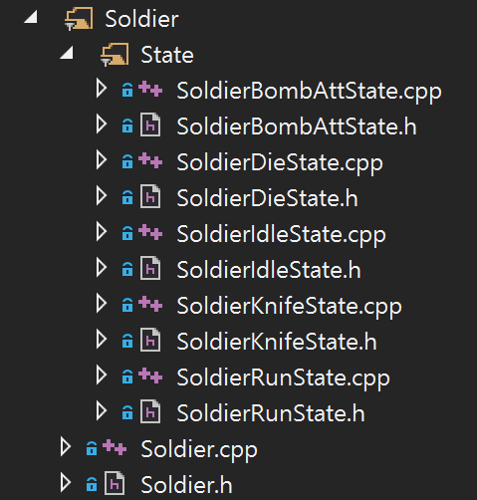
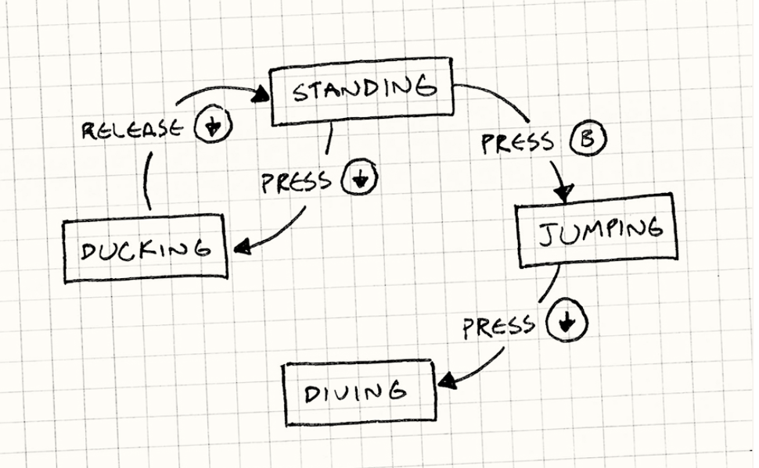
Metal Slug – 상태 패턴
플레이어는 게임 특성상 스프라이트 상, 하체가 나뉘어져 있을 뿐만 아니라 동작이 매우 많기 때문에 상태 패턴을 사용하였다. 이 패턴을 사용하고 코드가 더 깔끔해보여 생산성이 높아졌고, 자연스러운 조작이 가능하도록 하였다. 몬스터 AI 또한 상태 패턴으로 만들어 각 상태에 어떤 작업을 해야하는지를 명확하게 하였다.

Slide 17
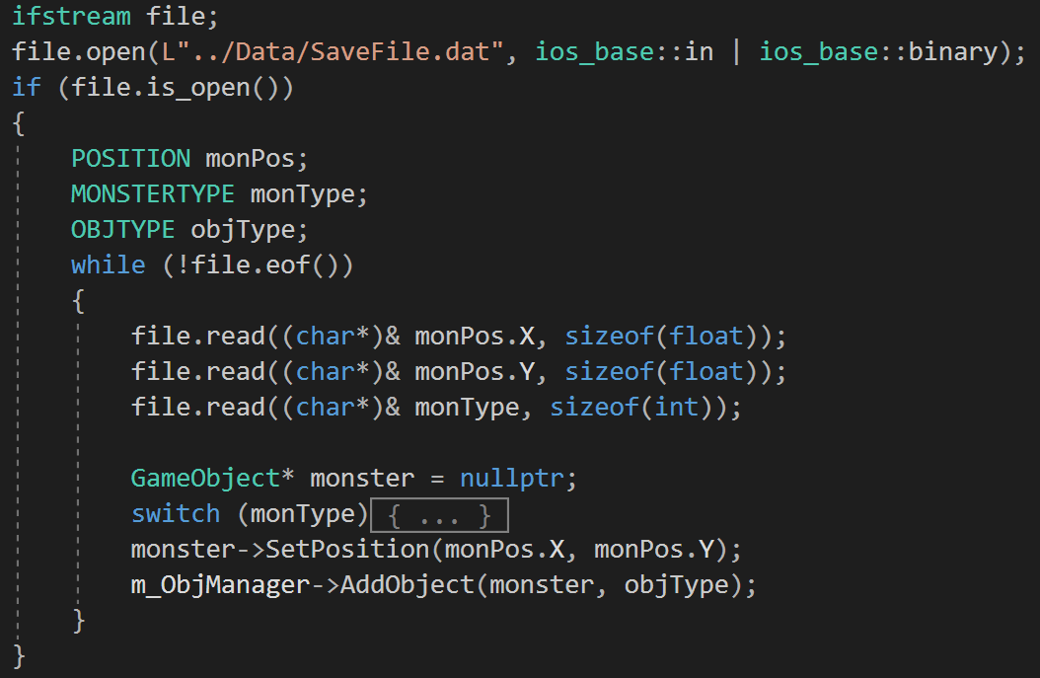
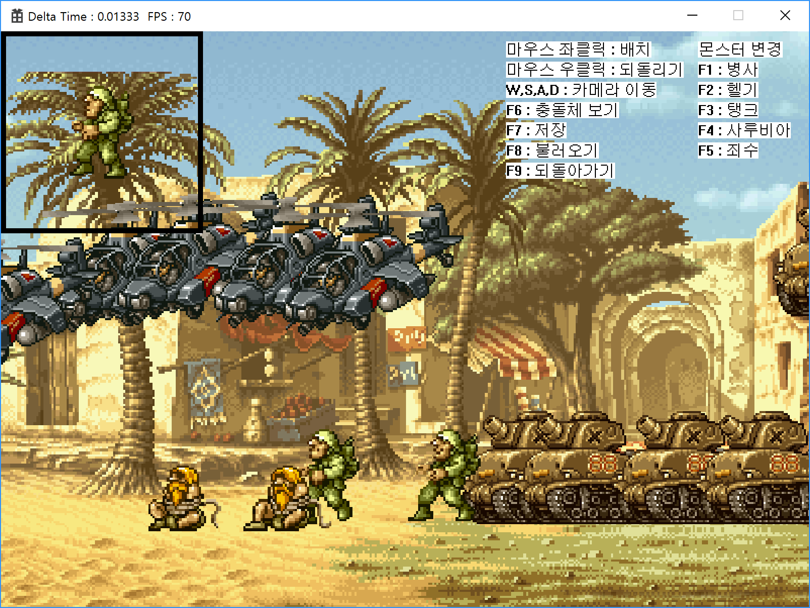
Metal Slug – 툴
몬스터를 하드 코딩하여 배치하기 보다는 툴을 만들어 몬스터를 효율적으로 배치할 수 있도록 하였다. 마우스로 원하는 위치에 배치하여 파일 입출력을 사용하여 저장 후, 스테이지 초기화시 파일을 불러와 배치한 몬스터 들을 불러오도록 하였다.

Slide 18
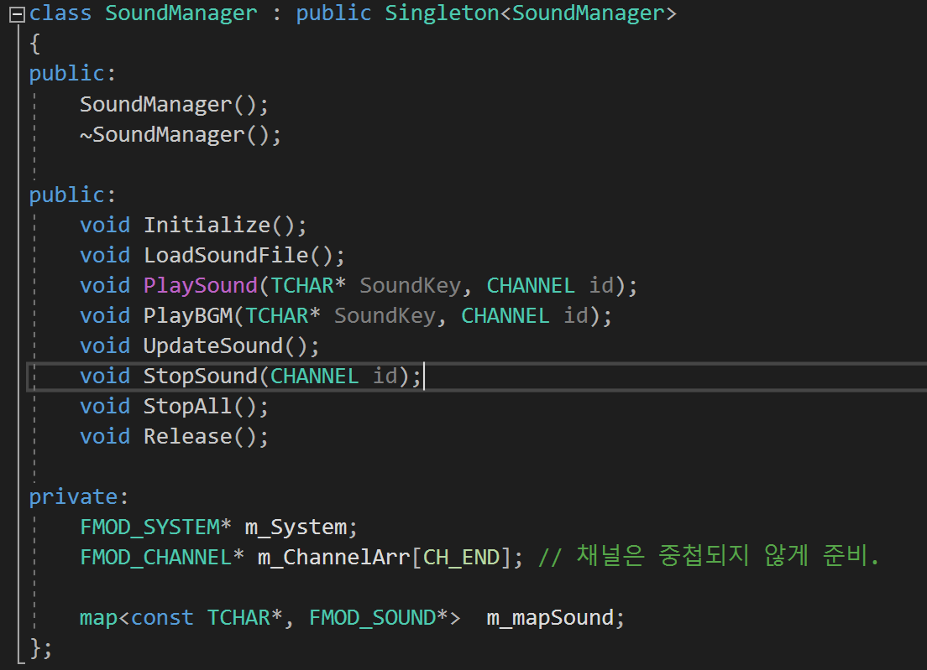
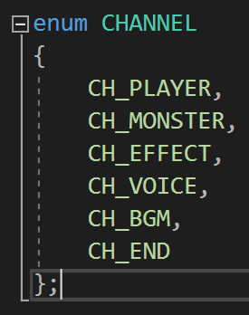
Metal Slug – FMOD
FMOD 미들웨어를 사용하여 소리를 간편하게 재생 할 수 있도록 매니저를 만들어 관리할 수 있도록 하였다.
매니저 생성 및 초기화시 Sound 폴더에 존재하는 모든 사운드를 불러와 map 컨네이너에 담아놓는다. 소리가 서로 중첩되지 않도록 채널을 나누어 재생할 수 있게 만들었다.
간편하고 좋은 성능을 지녀 모든 프로젝트의 게임 사운드 출력은 FMOD를 활용하였다.

Slide 19
API Network(Maple Story)
IOCP
맵, 몬스터, 충돌 서버에서 처리
채팅기능, 이동기능
멀티쓰레드 활용

Slide 20
Python (드래곤플라이트)
무한 난이도

Slide 21
Direct2D (테일즈위버)
A* 구현
툴 기능 구현
알파블렌딩
카메라 쉐이킹

Slide 22
Direct3D(둠펜슈타인)
맵 툴

Slide 23
Direct3D(블랙스)
퍼지 알고리즘
이벤트 툴

Slide 24
Direct3D(졸작, 몬스터의 숲)
환경 툴, 이펙트 툴, 애니메이션 툴, 그림자

